Slide 1
rCore模块化改进的设计与实现
答辩人：石文龙 导 师：陆慧梅 时间：2023/5/22

Slide 2
论文检测结果
最终版查重结果：2.1%
盲审结果：
C（82）
B（77）
形式审查通过

Slide 3
1
研究背景与目的
2
目录
各模块的分析、用户态单元测试、测试结果
Client with reputation value model
CONTENTS
3
进一步拆分模块
4
总结与展望

Slide 4
研究背景与目的
Background & Purpose

Slide 5
研究目的
1
rCore模块化
在当前的写rCore操作系统内核的教学实验中，每一章都是一个完整的操作系统，前一章已经实现的功能在后一章需要重复进行实现，存在着代码复用率低下的问题。
通过模块化技术，将每个功能都写为一个单独的模块，当实现此功能后，不管是第几章的操作系统需要这个功能都可以直接调用这个模块，而不需要向之前一样需要多次写同一个功能的代码。

Slide 6
相关技术与工作
1
Rust语言
Rust语言使开发人员能够追求编程语言的速度和稳定性。
Rust语言能将高级编程语言特性编译成低级代码，并以与手写代码相同的速度运行，这个概念被称为零成本抽象。
Rust编译器在添加功能和重构代码时会检查代码以确保稳定性。
-
RISC-V
RISC-V是一种基于精简指令集（RISC）原理的开源指令集体系结构（ISA）。
RISC-V是一个开源指令集（ISA），因此我们可以免费的使用它。
RISC-V的体系结构非常简单，因此在RISC-V的架构上进行开发门槛不高。
RISC-V同时提供特权级和用户级指令，使开发人员非常方便地将Linux和Unix系统移植到 RISC-V 平
台。

Slide 7
相关技术与工作
1
rCore
rCore是用于教学的操作系统。
rCore按照操作系统的历史发展，依次实现了裸机输出、批处理系统、多道程序与分时多任务、地址空间、进程及进程管理、简易文件系统、进程间通信、并发等多个操作系统。
桩函数
桩函数是指用来代替关联函数或者未实现函数的函数。
使用桩函数后，能够实现隔离、补齐和控制的功能。

Slide 8
相关技术与工作
1
配置实验环境
ubuntu系统
Rust 开发环境：Rust 版本管理 器 rustup 和 Rust 包 管 理 器 cargo
Qemu 模拟器安装
VSCode编译器

Slide 9
主要工作内容
1
完成了实验室工作的复现，将rCore操作系统进行了模块化。
为每个功能模块增加了用户态单元测试。
将各个模块从一个github仓库中取出并放入不同的github仓库。

Slide 10
各模块的分析及用户态测试
Client & Reputation model

Slide 11
console模块
3
模块分析
console模块的功能是：向控制台标准输出字符串
定义了Console trait，只要外部模块实现put_char()函数，该模块就能实现了println宏。
用户态测试
利用桩函数print宏代替console_putchar()函数来实现put_char()函数。
对console::println宏的测例有hello world和下划线与斜线组成的console。
对log的测例有trace、debug、info、warn、error等日志级别的输出。

Slide 12
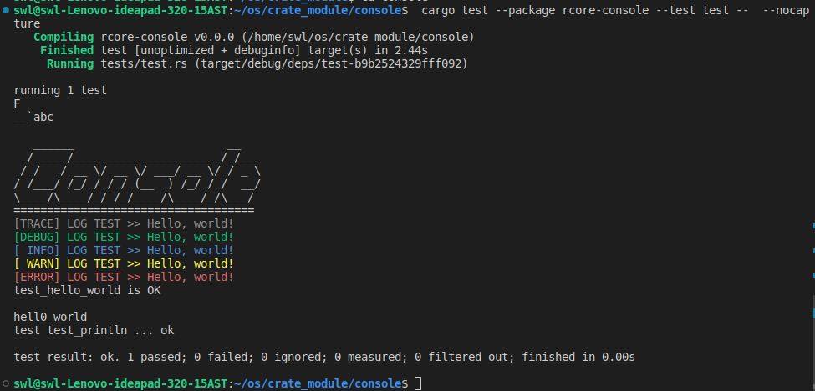
console模块测试结果
3

Slide 13
linker模块
3
模块分析
linker模块为内核提供链接脚本的文本，以及依赖于定制链接脚本的功能。
对外接口主要有：
boot0 宏：定义内核启动栈和高级语言入口。
KernelLayout：管理内核地址的信息。
AppMeta：用来管理应用程序
KernelRegionIterator：内核内存分区迭代器
用户态测试
需要手动设置一个KernelLayout，然后依次测试KernelLayout结构体的接口函数。
需要通过derive属性为KernelRegionTitle自动实现PartialEq、Debug特征，之后才能测试KernelRegionIterator，测例需要将内核内存分区的四种变体全部测试一遍。

Slide 14
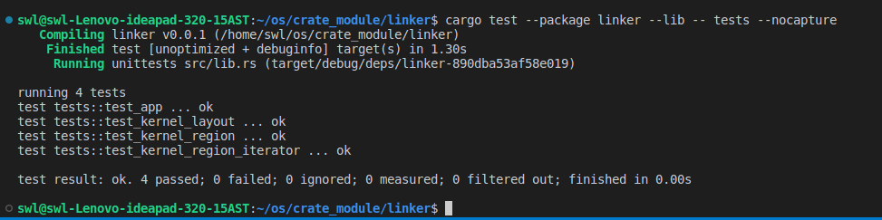
linker模块测试结果
3

Slide 15
kernel-context模块
3
模块分析
kernel-context模块能够控制内核上下文，与特权级机制的实现息息相关。
用户态测试
测试context需要先测试构造类接口，在测试读取类接口，最后测试修改类接口。

Slide 16
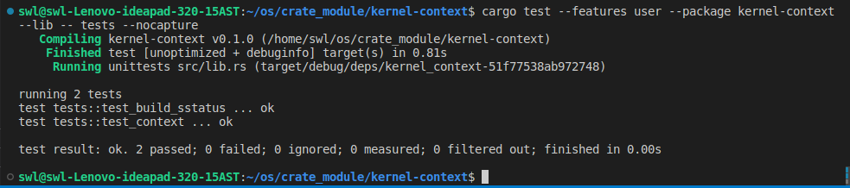
kernel-context模块测试结果
3

Slide 17
kernel-alloc模块
3
模块分析
kernel-alloc模块的功能是：为内核提供内存管理。
对外接口有：
Init()：初始化内存分配。
transform()：将一个内存块托管到内存分配器。
用户态测试
需要将在单独编译时会报错的Global结构体及其方法利用features属性隐藏起来，以便kernel-alloc模块能够作为单独的模块进行编译、测试。

Slide 18
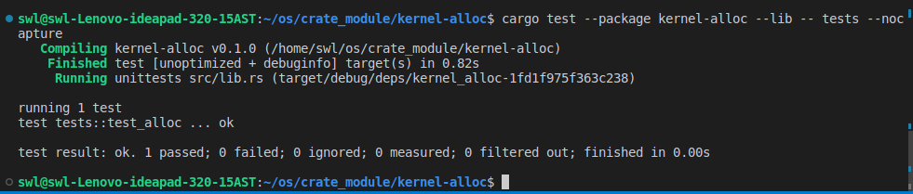
kernel-alloc模块测试结果
3

Slide 19
kernel-vm模块
3
模块分析
kernel-vm模块的功能是：实现并管理内核的虚拟内存。
对外接口有AddressSpace结构体和PageManager trait。
用户态测试
该模块的测试在space子模块里，在测试之前需要定义结构体SV39和SV39Manage。
用derive属性为SV39自动实现Copy、Debug等特征并手动为SV39实现MmuMeta特征，自此SV39实现了VmMeta特征。
之后，为SV39Manage结构体实现PageManage<SV39>来代替ch4中对PageManage trait的实现。
然后就能依次测试AddressSpace的接口函数。

Slide 20
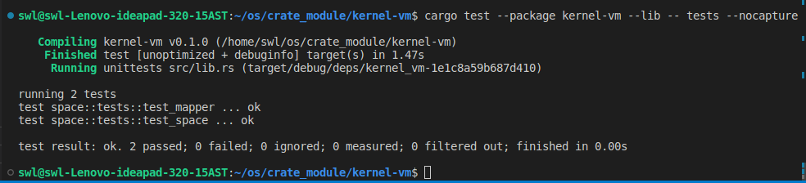
Kernel-vm模块测试结果
3

Slide 21
syscall模块
3
模块分析
这个库封装了提供给操作系统和用户程序的系统调用。
有了这个系统调用的分发库后，增加系统调用的方式就不再是为某个match增加分支，
而是实现一个分发库要求的trait并将实例传递给分发库，也就是该模块。

Slide 22
task-manage模块
3
模块分析
task-manage模块的功能是：实现了进程抽象和线程抽象。
用户态测试
在测试进程和线程之前要使用features属性分别等于proc、thread。
proc_rel和proc_thread_rel的测例只需要依次测试接口函数就可以了。
proc_manage的测例需要首先实现Process、ProcManage结构体并且为ProcManage实现Manage<Process, ProcId> 、Schedule<ProcId> trait，之后才能依次测试接口函数。
thread_manage的测例与proc_manage的测例相差不大，在proc_manage的基础上需要添加Thread、ProcThreadManage结构体，并为ProcThreadManage实现Manage<Thread, ThreadId> 、Schedule<ThreadId> trait，之后需要依次测试接口函数。

Slide 23
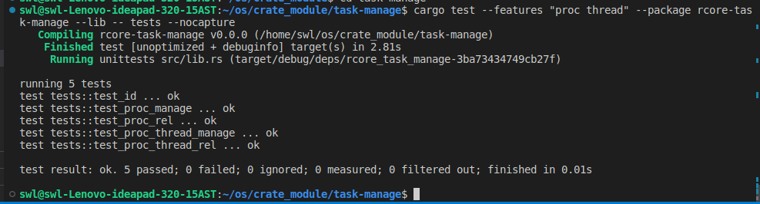
task-manage模块测试结果
3

Slide 24
easy-fs模块
3
模块分析
easy-fs模块的功能是：实现了一个与内核隔离的简易文件系统easy-fs。
文件分为目录文件和普通文件两种，实现了增、删、改、查的功能。
对外接口：
EasyFileSystem、Inode、FileHandle、OpenFlags、UserBuffer
用户态测试
通过从文件中读、写512字节的操作来代替从磁盘上进行读、写的操作进行测试。
easy-fs的测例需要先创建efs、然后创建目录文件，之后就可以在目录上对vfs的一系列接口函数进行测试，然后测试filehandle，需要有四种不同参数的测例。

Slide 25
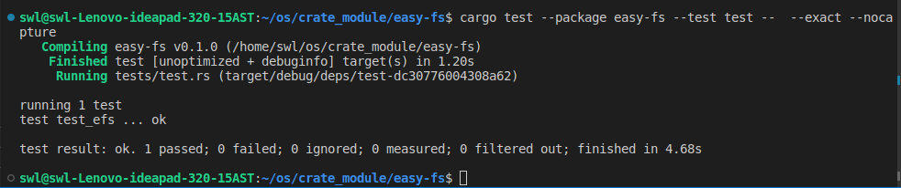
easy-fs模块测试结果
3

Slide 26
signal-defs、signal、signal-imple模块
3
模块分析
signal-defs模块是syscall模块的依赖，所以signal的三个模块会被分开。
signal-defs模块主要定义了信号的编号。
signal模块定义了信号管理和处理的功能。
signal-imple模块是对信号模块的实现。
用户态测试
需要将kernel-context模块的依赖注释掉，并且在调用LocalContext的时候通过features属性自己定义一个LocalContext结构体来代替原来的结构体。
signal_imple的测例要将Signal trait需要的函数测试一遍。
default的测例需要有忽略信号和结束进程的信号。
signal_set的测例就是将需要实现的函数依次测试一遍。

Slide 27
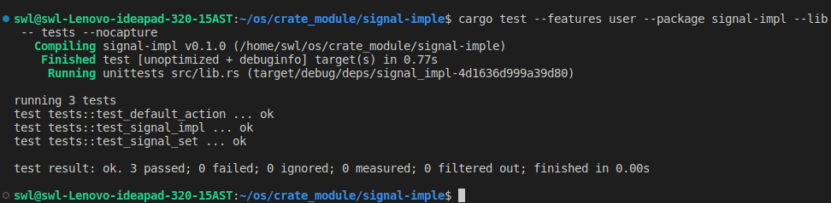
signal-imple模块测试结果
3

Slide 28
sync模块
3
模块分析
sync模块为内核实现了同步互斥功能，主要表现为能够为线程添加互斥锁
用户态测试
自己设置一个true值来代替真实的读取sstatus中的sie的值。
在up中的测例要判断enter()、exit()是否修改IntrMaskingInfo的成员值。
semaphore中测例需要包括需要直接获取信号资源、进入等待队列、释放资源。
mutex中测例需要包括直接获取、直接释放、获取锁等待、释放锁唤醒线程。
condvar中的测例需要先阻塞再唤醒。
lib中的测例需要从mutex的等待队列获取一个线程并阻塞在condvar的等待队列。

Slide 29
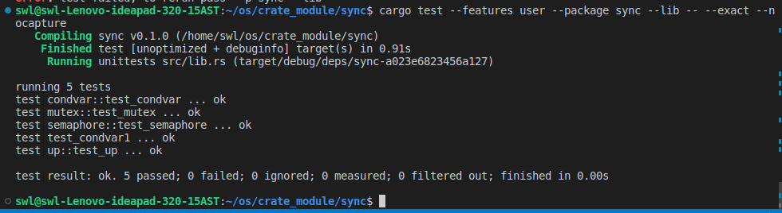
linker模块测试结果
3

Slide 30
进一步拆分模块

Slide 31
进一步拆分模块
3
工作内容
原本各个模块是放在一个github仓库中，进一步拆分之后，每个模块都有一个github仓库，并且任然能够组合起来通过Qemu模拟器上的集成测试。
工作意义
在原来的模块化中，一个人进行实验是非常方便的，但是如果是多人协同完成就比较不好操作了，而进一步拆分之后，在多人协作时就可以在组合的时候直接调用各人写的模块，而不需要像之前一样需要有人手动整合。

Slide 32
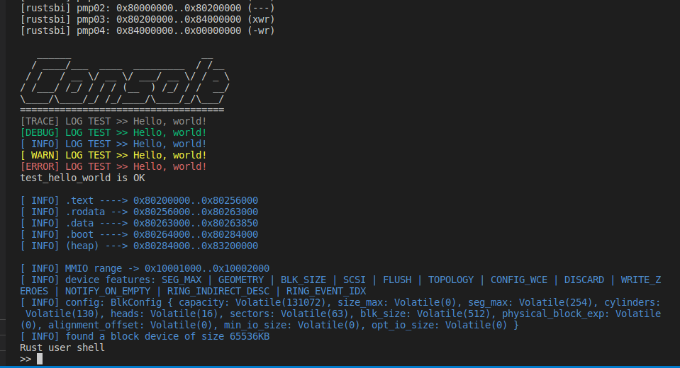
进一步拆分模块
3

Slide 33
总结与展望
Summary & Outlook

Slide 34
总结与展望
5
工作总结
完成了对rCore模块化的分析复现工作。
为每个模块增加了用户态单元测试。
将每个模块从一个github仓库中取出分别放入了不同的github仓库。
意义
本文工作的意义是：对每一个模块进行用户态单元测试之后，就相当于将原来的写操作系统内核的任务分解为了用户态部分的任务和内核态部分的任务，降低了后续同学进行实验的难度。将模块进一步拆分，能够更方便多人一起工作，培养同学们之间的协同工作能力。

Slide 35
谢谢观看
敬请各位老师批评指正
答辩人：石文龙
导 师：陆慧梅

